Slide 1
8. разред - Историја

Slide 2
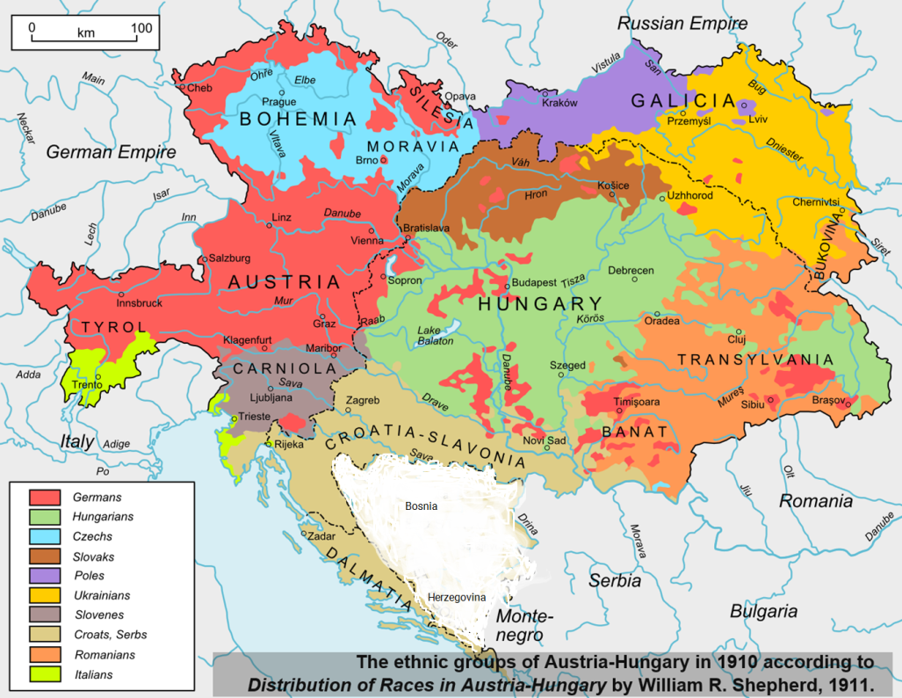
ПОЛОЖАЈ СЛОВЕНСКИХ НАРОДА У ХАБСБУРШКОЈ МОНАРХИЈИ
Уџбеник страна 168-173.
Хабсбуршка монархија
вишенационална држава
Словенски народи: борба
за очување језика
и кулутре
ЕТНИЧКА КАРТА ХАБСБУРШКЕ МОНАРХИЈЕ
ЕеЕ

Slide 3
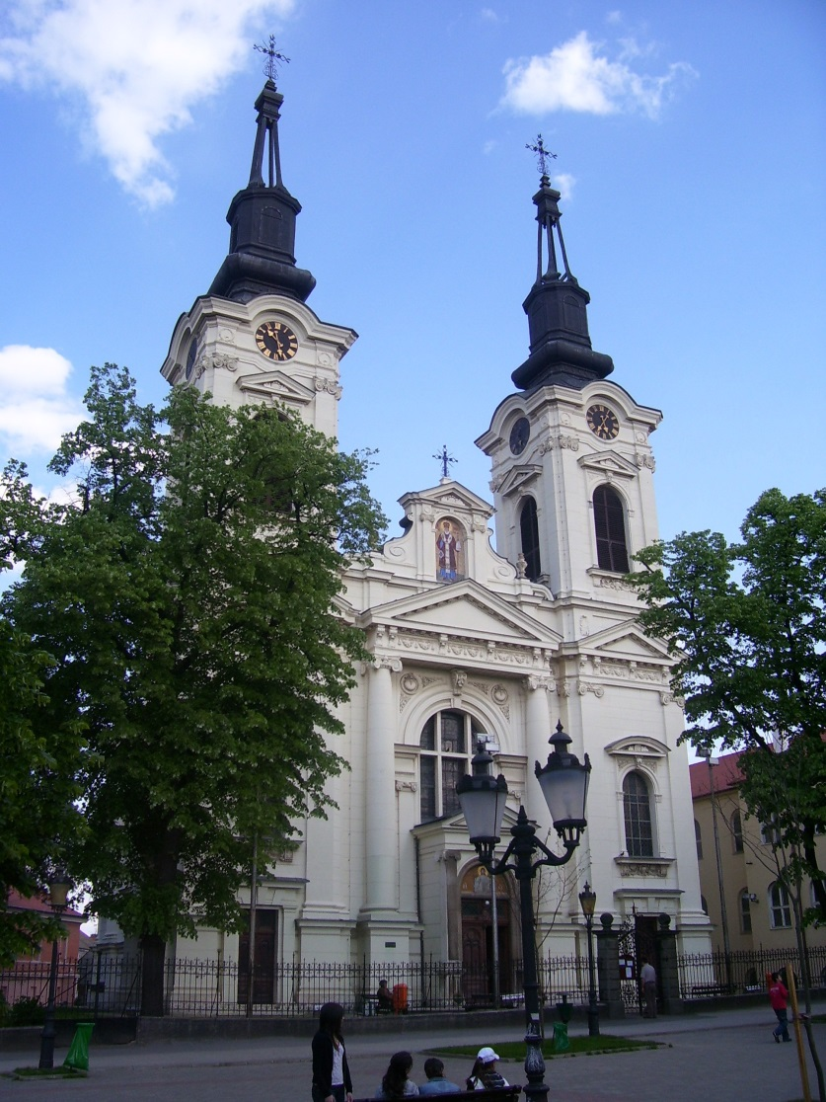
ПОЛОЖАЈ СЛОВЕНСКИХ НАРОДА У ХАБСБУРШКОЈ МОНАРХИЈИ
Карловачка митрополија –
спречавање унијаћења
Народно-црквени сабори –
Сабор у Темишвару, (1790)
тражење територијалне
аутономије
Саборна црква у Сремским
Карловцима

Slide 4
ПОЛОЖАЈ СЛОВЕНСКИХ НАРОДА У ХАБСБУРШКОЈ МОНАРХИЈИ
Културни успон
Отварање школа
1826. Матица српска – од 1864.
у Новом Саду
Летопис Матице српске – излази
од 1825. године

Slide 5
ПОЛОЖАЈ СЛОВЕНСКИХ НАРОДА У ХАБСБУРШКОЈ МОНАРХИЈИ
Далмација и Бока Которска –
1)власт Аустрије
2) власт Француске - Илирске
Провинције (1806-1813)
-православна епископија у
Далмацији (Шибеник)
-покушаји унијаћења

Slide 6
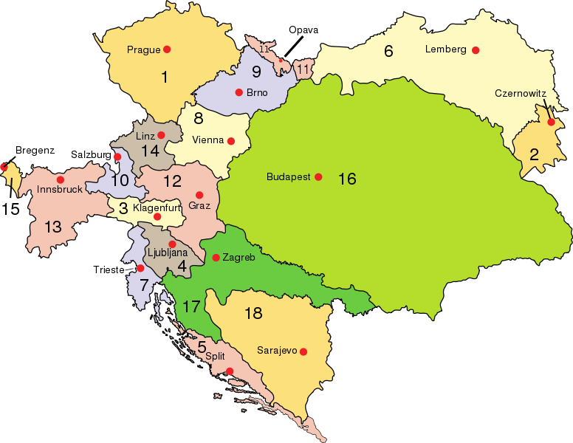
ПОЛОЖАЈ СЛОВЕНСКИХ НАРОДА У ХАБСБУРШКОЈ МОНАРХИЈИ
Аустро-угарска нагодба 1867. – споразум о подјели Хабсбуршке монархије
(Нијемци и Мађари)
-владар, војска,
спољни послови и финансије
Подјела Хабсбуршке монархије 1867.
Зелено – Угарска
Остало - Аустрија

Slide 7
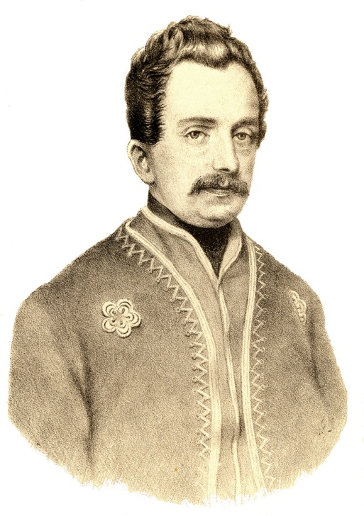
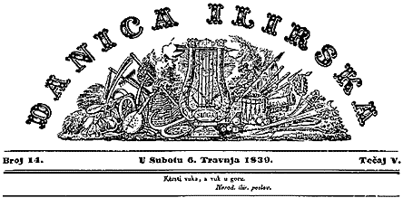
ПОЛОЖАЈ СЛОВЕНСКИХ НАРОДА У ХАБСБУРШКОЈ МОНАРХИЈИ
.
Илирски покрет – Људевит Гај
(Хрвати узимају штокавско нарјечје)
Људевит Гај

Slide 8
ПОЛОЖАЈ СЛОВЕНСКИХ НАРОДА У ХАБСБУРШКОЈ МОНАРХИЈИ
Задаци:
1. Издвоји забиљешке у своју свеску уз помоћ
уџбеника за сваки поднаслов ( стр.168-173. )
2. Одговори на питања у уџбенику страна 173.
3. За оне који желе да знају више Читај бројеве Летописа
Матице српске од 1825. до 1950. године.
http://digital.bms.rs/ebiblioteka

